Slide 1
Entrega- Recepción para el Estado de Jalisco y sus Municipios

Slide 2
Entrega- Recepción para el Estado de Jalisco y sus Municipios

Slide 3
NORMATIVIDAD APLICABLE:
LE-REJM.- Ley de Entrega-recepción del Estado de Jalisco y sus Municipios;
LRPAEJ.- Ley de Responsabilidades Políticas y Administrativas del Estado de Jalisco;
LGAPMEJ.- Ley del Gobierno y la Administración Pública Municipal del Estado de Jalisco.

Slide 4
Finalidad del proceso de Entrega- Recepción
Garantizar la continuidad de la función pública, mediante la entrega ordenada, precisa y formal de los bienes, derechos y obligaciones inherentes al cargo, delimitando la responsabilidad temporal de las autoridades que cesan su función y las que inician su gestión.
(art. 2 y 5 LE-REJM).

Slide 5
LEY DE ENTREGA-RECEPCIÓN DEL ESTADO DE JALISCO Y SUS MUNICIPIOS
Artículo 20. Los servidores públicos salientes deberán preparar la información íntegra y detallada para la entrega de:
I. Los recursos humanos a su cargo;
II. Los bienes, derechos, recursos y obligaciones a su resguardo;
III. La disposición de recursos financieros al día del acto de entrega-recepción;
IV. El total de asuntos pendientes;
V. El Libro Blanco, cuando exista; y
VI. La demás documentación e información señaladas, en los reglamentos de las entidades respectivas y la que a juicio del servidor público saliente deba ser incluida.

Slide 6
LA ENTREGA-RECEPCIÓN EN LOS MUNICIPIOS
LEY DEL GOBIERNO Y LA ADMINISTRACIÓN PÚBLICA MUNICIPAL DEL ESTADO DE JALISCO

Slide 7
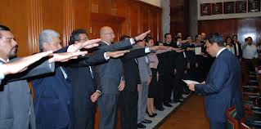
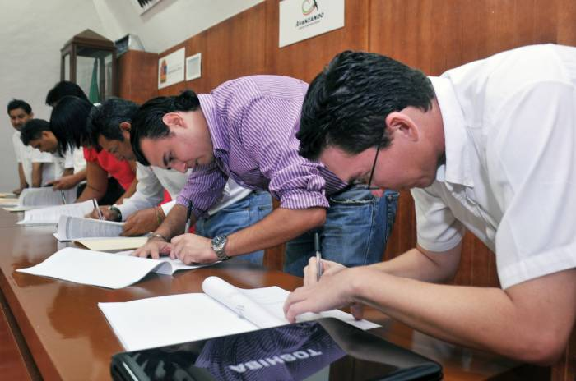
Funcionarios salientes
El Presidente Municipal saliente debe convocar a los integrantes electos del ayuntamiento, el día 30 de septiembre del año de la elección y les debe tomar protesta de ley.
(LGAPMEJ art. 14)

Slide 8
Funcionarios salientes
El Ayuntamiento saliente entrega al nuevo, el patrimonio municipal, al día siguiente de su instalación.
(LGAPMEJ art. 16 y 17)

Slide 9
Funcionarios salientes
Cada responsable de las dependencias municipales debe proporcionar al nuevo titular el patrimonio a su resguardo en el mismo plazo. En caso de que amerite más tiempo, se debe emplear el estrictamente necesario.
(LGAPMEJ art. 16 y 17)

Slide 10
Entrega del Gobierno y la Administración Pública
A más tardar el 31 de octubre del año posterior al de la elección, el Ayuntamiento entrante coteja el inventario del patrimonio municipal, con el de la administración anterior.
(art. 17 LGAPMEJ).

Slide 11
LEY DE RESPONSABILIDADES POLÍTICAS Y ADMINISTRATIVAS DEL ESTADO DE JALISCO

Slide 12
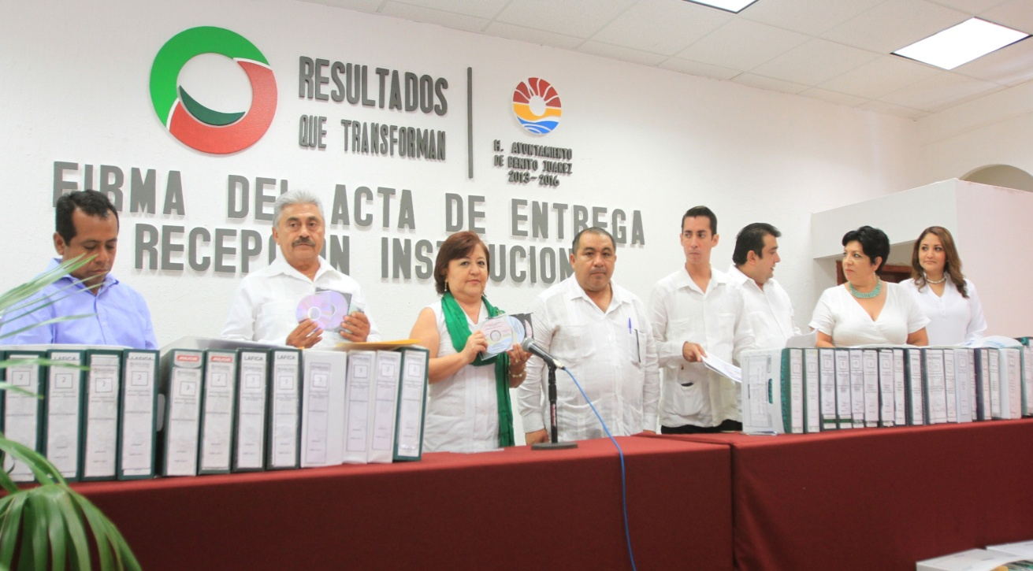
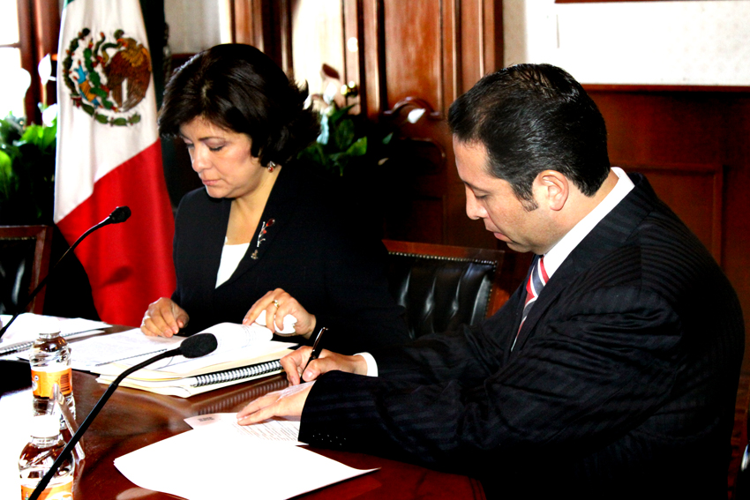
Responsabilidad de servidores públicos salientes en el procedimiento de entrega – recepción con motivo de sustitución del cargo.
Entregar formalmente a quien le sustituya en el cargo, los recursos patrimoniales que haya tenido a su disposición, así como los documentos y una relación de los asuntos relacionados con sus funciones.
A más tardar a los cinco días hábiles contados a partir del relevo del cargo
(LRPAEJ art. 48, apartado 1, frac. X )

Slide 13
Responsabilidad de servidores públicos entrantes (relevo del cargo).
Recibir, al entrar en posesión del cargo (recursos y documentos)
Verificar que correspondan al contenido del acta circunstanciada (verificar inventarios)
Solicitar aclaraciones pertinentes dentro del término de cinco días hábiles contados a partir del acto de entrega y recepción.
(LRPAEJ art. 48, apartado 1, frac. XI )

Slide 14
LEY DE ENTREGA-RECEPCIÓN DEL ESTADO
DE JALISCO Y SUS MUNICIPIOS

Slide 15
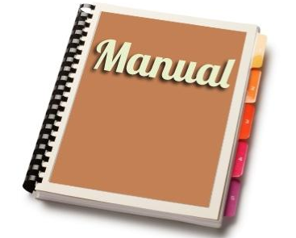
El Órgano Interno de Control o Contraloría:
Encargada de expedir manuales y demás formatos, la orientación técnica, la capacitación, programación, coordinación y supervisión de las actividades relativas a los procesos de entrega-recepción y en su caso de fincar responsabilidad
(art. 17 LE-REJM).

Slide 16
El Órgano Interno de Control o Contraloría:
La vigilancia del cumplimiento de las disposiciones relativas a la entrega- recepción
(art. 31 LE-REJM).

Slide 17
A la Contraloría (OIC) le corresponde:
Conocer el resultado de la verificación de inventarios y previo al 31 de octubre del año posterior al de la elección, emite el informe para el cotejo de inventarios
(art. 17 LGAPMEJ).

Slide 18
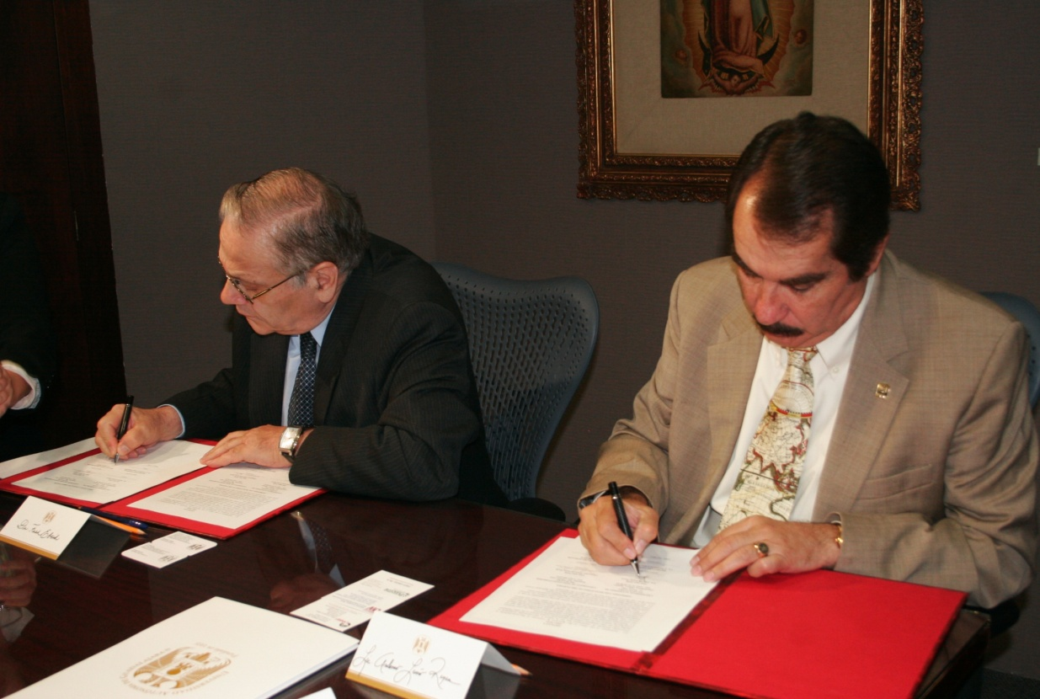
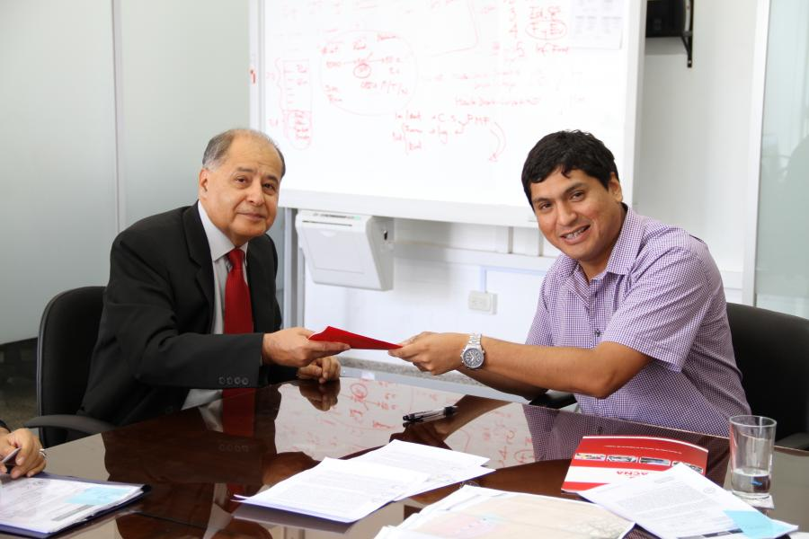
Responsabilidad de los Servidores públicos:
Registros actualizados (art. 8° LE-REJM).
Entregar y/o recibir, 5 días hábiles siguientes al relevo del cargo (art. 48, apartado 1, frac. X y XI LRPAEJ y art. 2°, 9°, 11 LE-REJM).
Llevar a cabo un acto formal, haciendo constar la entrega en el acta de entrega-recepción y sus anexos correspondientes (art. 22 LE-REJM).

Slide 19
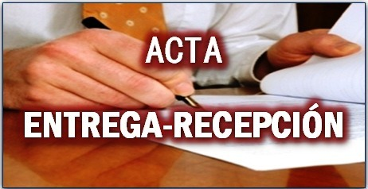
Deberá contener:
Lugar y fecha;
Hora de inicio;
Entidad o dependencia que se entrega;
Nombre y carácter de los servidores públicos entrante y saliente;
Nombre del representante de la Contraloría;
Descripción detallada de los bienes, recursos y documentos que se entregan;
(art. 26 LE-REJM).

Slide 20
Deberá contener:
Descripción del proceso de verificación;
Declaratoria de la recepción en resguardo al servidor público que recibe;
Hora de cierre del acto;
Nombre de los testigos; y
Firma al calce y en cada hoja de los que intervinieron.
(art. 26 LE-REJM).

Slide 21
Ley de Entrega-Recepción del Estado de Jalisco y sus Municipios
Se adiciona un párrafo final al artículo 26 :
XI…
La información a que se refiere el presente artículo, una vez que se encuentre verificada y validada, será considerada información pública de conformidad con las disposiciones en materia de transparencia e información pública.
(reforma de 14 julio de 2018)

Slide 22
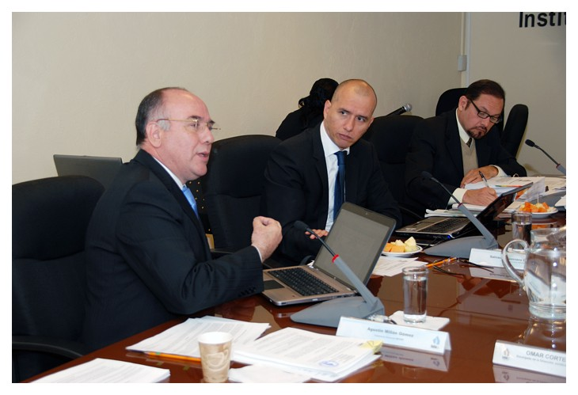
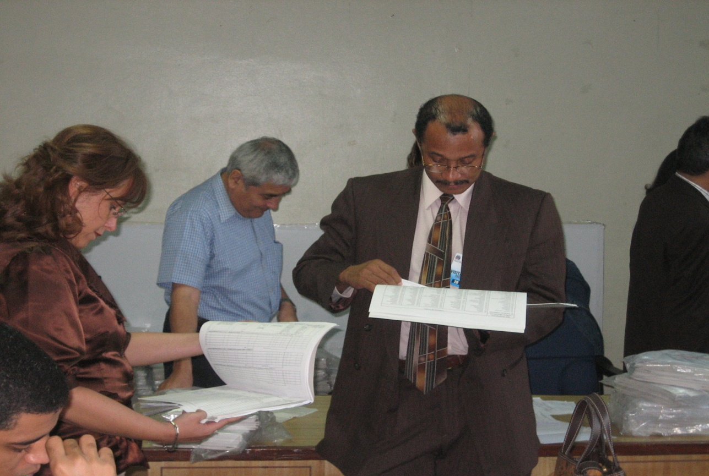
Seguimiento:
Servidor Público entrante
La verificación y validación física en 30 días hábiles (art. 27 LE-REJM).

Slide 23
Seguimiento:
Servidor Público entrante
A más tardar en tres días hábiles posteriores al cumplimiento del plazo de verificación de inventarios (30 días), debe hacer las observaciones del conocimiento de la Contraloría (OIC) (art. 28 LE-REJM).

Slide 24
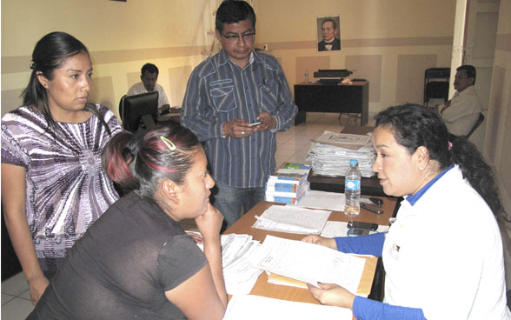
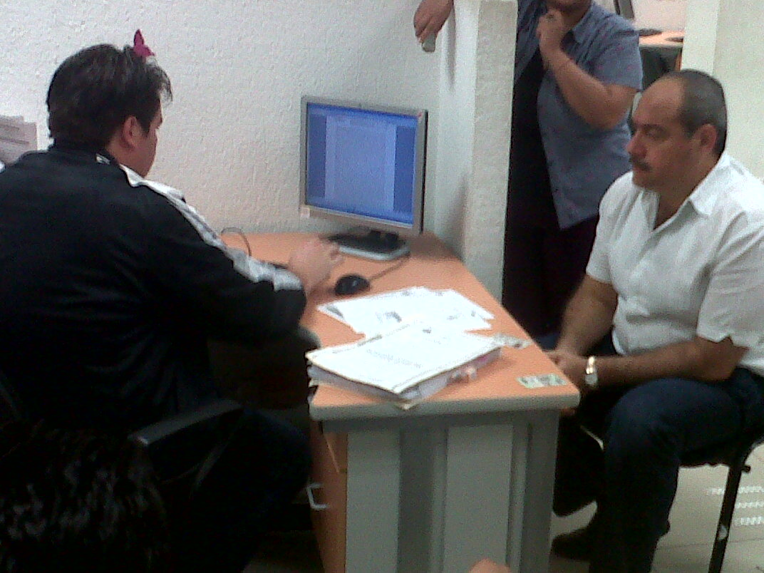
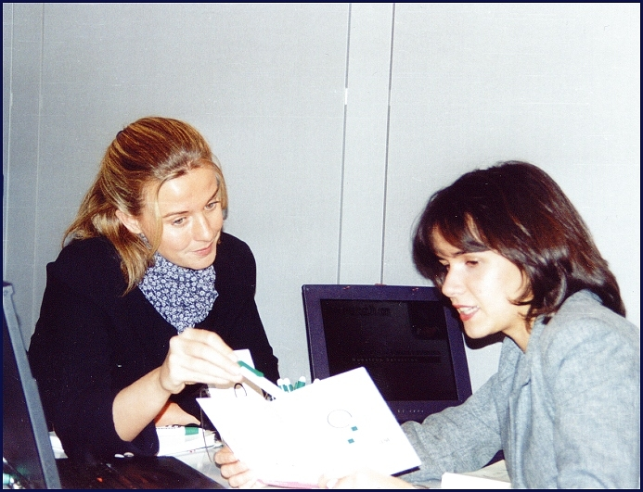
Contraloría (OIC):
Requiere al servidor público para que aclare inconsistencias (art. 28 LE-REJM).

Slide 25
Contraloría (OIC):
En la comparecencia levanta acta administrativa y en caso de no aclararse inconsistencias, investiga y en su caso, finca responsabilidad
(art. 17 frac. V, 29 y 30 LE-REJM).

Slide 26
Entrega- Recepción
¡Gracias por su atención!
Lic. Mario Audifred Patiño Velasco
Director de Área Técnica y Situación Patrimonial

